Slide 1


Хиймэл оюун ухаан
Зах зээлийн тайлан
Хиймэл оюуны салбар

Slide 2









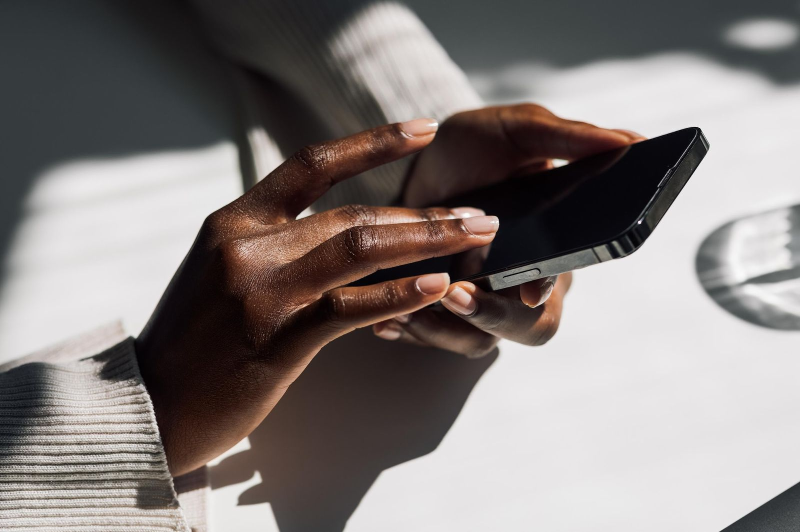
01
02
03
04
Бизнесийн
мэдээ
Зах зээлийн боломж
Салбарын стратеги
Гол дүгнэлт
Агуулга

Slide 3


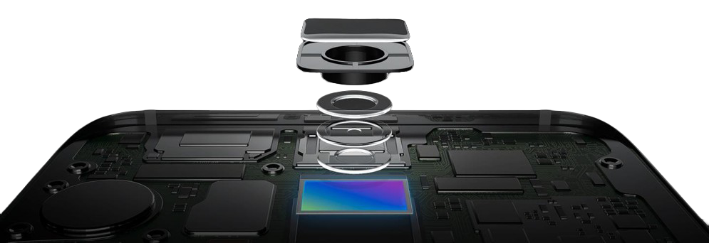


Хиймэл оюуны дэвшилтэт технологийн хэрэгцээ өсөж байна
Хиймэл оюуны мэдрэгчийн
чанарын нарийн хөгжил
AI
Нэгтгэл
Өндөр динамик
хүрээ
Бүдэг гэрэлд
мэдрэмж
Хүчирхэг
гаралт
Эрчим хүчний хэрэглээ

Slide 4

Өсөлтийн стратеги
Системийн бүх эрхтэн шиг ажилладаг платформын шийдэл
ТАРХИ
Процессор
(Чип дээрх систем)
СУДАС БА МЭДРЭЛ
Модем
МЭДРЭХҮЙН ЭРХТЭН
Зургийн мэдрэгч
Дэлгэцийн драйвер IC
Платформын шийдэл нийлүүлэгч
ЗҮРХ
Цахилгаан
удирдлагын IC
ДАРХЛААНЫ СИСТЕМ
Аюулгүй байдал

Slide 5
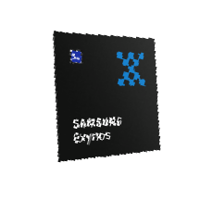
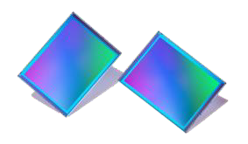
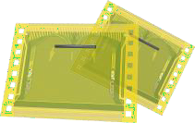
Санхүүгийн гол үзүүлэлт
AI чип
200 мегапиксел
20+ жил
Тэргүүлэх процессороор манлайлна
200MP мэдрэгчийн өргөн хэрэглээ
Зах зээлийг тэргүүлэгч
Тогтвортой өсөлт
3X
Орлогын өсөлт
технологийн инноваци
2011
2030

Slide 6


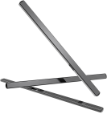



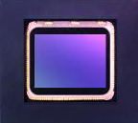
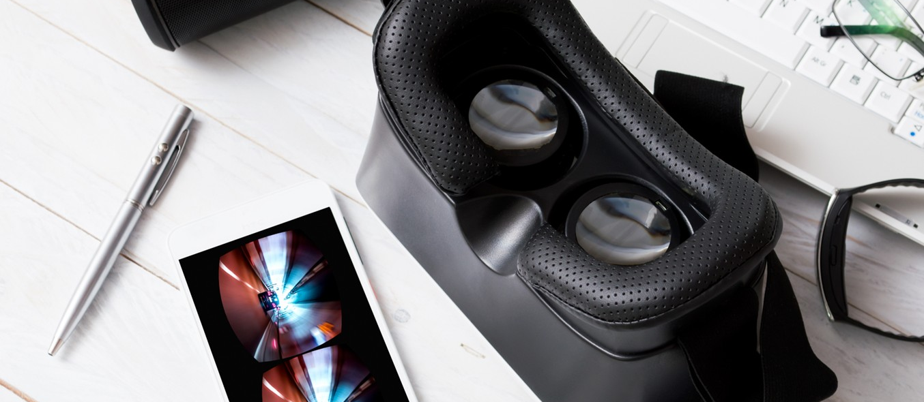

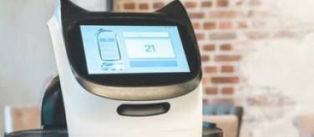
AI бизнесийн багц
Олон төрлийн хэрэглээнд зориулсан AI логик
Цахилгаан удирдлага
Дэлгэцийн драйвер IC
NFC/SIM банк
SoC
Гар утасны CIS
DTV SoC
Авто SoC
Авто CIS
Ухаалаг утас
Зүүдэг төхөөрөмж
Авто
Робот

Slide 7


Дэлхийн хэмжээнд
Кембриж, Их Британи
Москва, ОХУ
Дэлхийн хэмжээний R&D туршлага.
Мюнхен, Герман
Варшав, Польш
Сан Хосе, АНУ
Монреаль, Канад
Бээжин, Хятад
Токио, Япон
Сан Диего, АНУ
Тель-Авив, Израиль
Шиань, Хятад
Иокохама, Япон
Остин, АНУ
Шэньжэнь, Хятад
Ханжоу, Хятад
Бангалор, Энэтхэг
Шинжү, Тайвань
Сингапур
Бүсийн оффис
R&D төв

Slide 8





Логик чипийн зах зээлийн таамаг
Сэргэлтийн дараа урт хугацааны тогтвортой өсөлт хүлээгдэж байна
(тэрбум $)
700
599
627
600
568
Автомашины электроник
538
500
506
457
438
465
Харилцаа холбооны электроник
400
300
Өргөн хэрэглээний электроник
200
Өгөгдөл боловсруулах электроник
100
Үйлдвэр, цэрэг/иргэний агаарын электроник
0
2022
2023
2024
2025
2026
2027
2028
2029
(CAGR’22~’28)
9

